Slide 1
Manejo de grafos de gran escala utilizando Apache Spark y GraphX
Tutores:
Prof. Jesús Lares.
Prof. José Sosa.
Eric Bellet

Slide 2
Agenda
Introducción
Planteamiento del problema
Marco teórico
Marco metodológico
Marco aplicativo
Conclusiones

Slide 3
Introducción
3/31

Slide 4
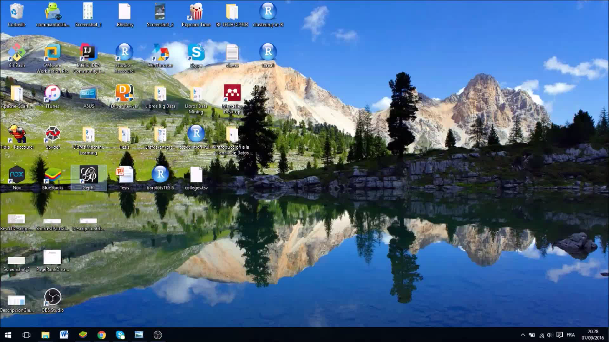
4/40

Slide 5
Marco teórico
5/31

Slide 6
Ciencia de los datos
6/40

Slide 7
Big data
7/40

Slide 8
VALOR
Las 5 V’s tradicionales.
Otras V’s.
VISUALIZACIÓN
VOLUMEN
VARIEDAD
VELOCIDAD
VERACIDAD
VARIABILIDAD
VISIÓN
8/40

Slide 9
9/40

Slide 10
Apache Hadoop
10/40

Slide 11
Ecosistema Hadoop
11/40

Slide 12
Apache Spark
12/40

Slide 13
Distribuciones Hadoop
13/40

Slide 14
Grafo
14/40

Slide 15





Sistemas de almacenamiento
para grafos
15/40

Slide 16
Sistemas de procesamiento de grafos
16/40

Slide 17
Herramientas para la visualización de grafos
17/40

Slide 18
GraphX
18/40

Slide 19
19/40

Slide 20
Marco
metodológico
20/31

Slide 21
Metodología fundamental
para la Ciencia de Datos
21/40

Slide 22
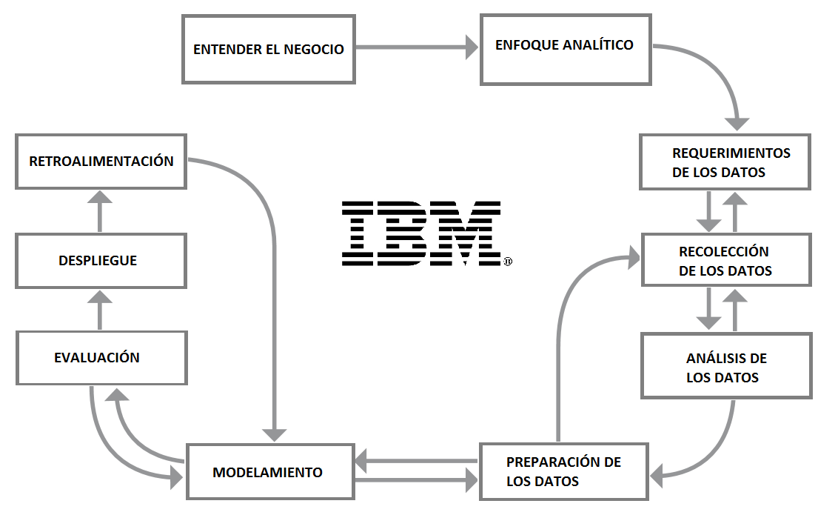
Metodología fundamental para la
Ciencia de Datos
22/40

Slide 23
Marco
aplicativo
23/31

Slide 24
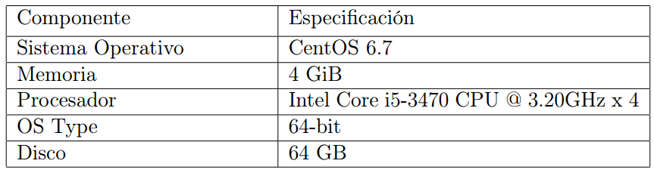

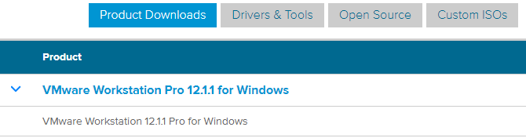
Sandbox Cloudera
24/40

Slide 25
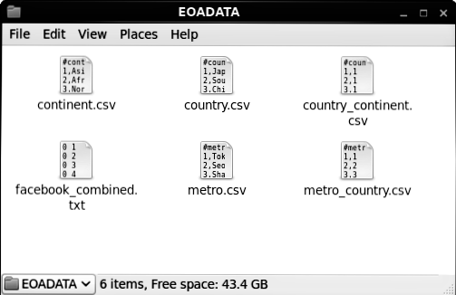
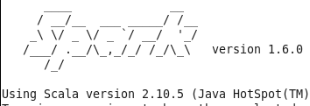
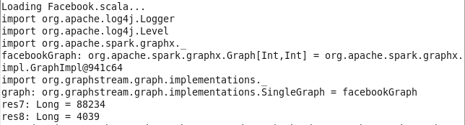
25/40

Slide 26
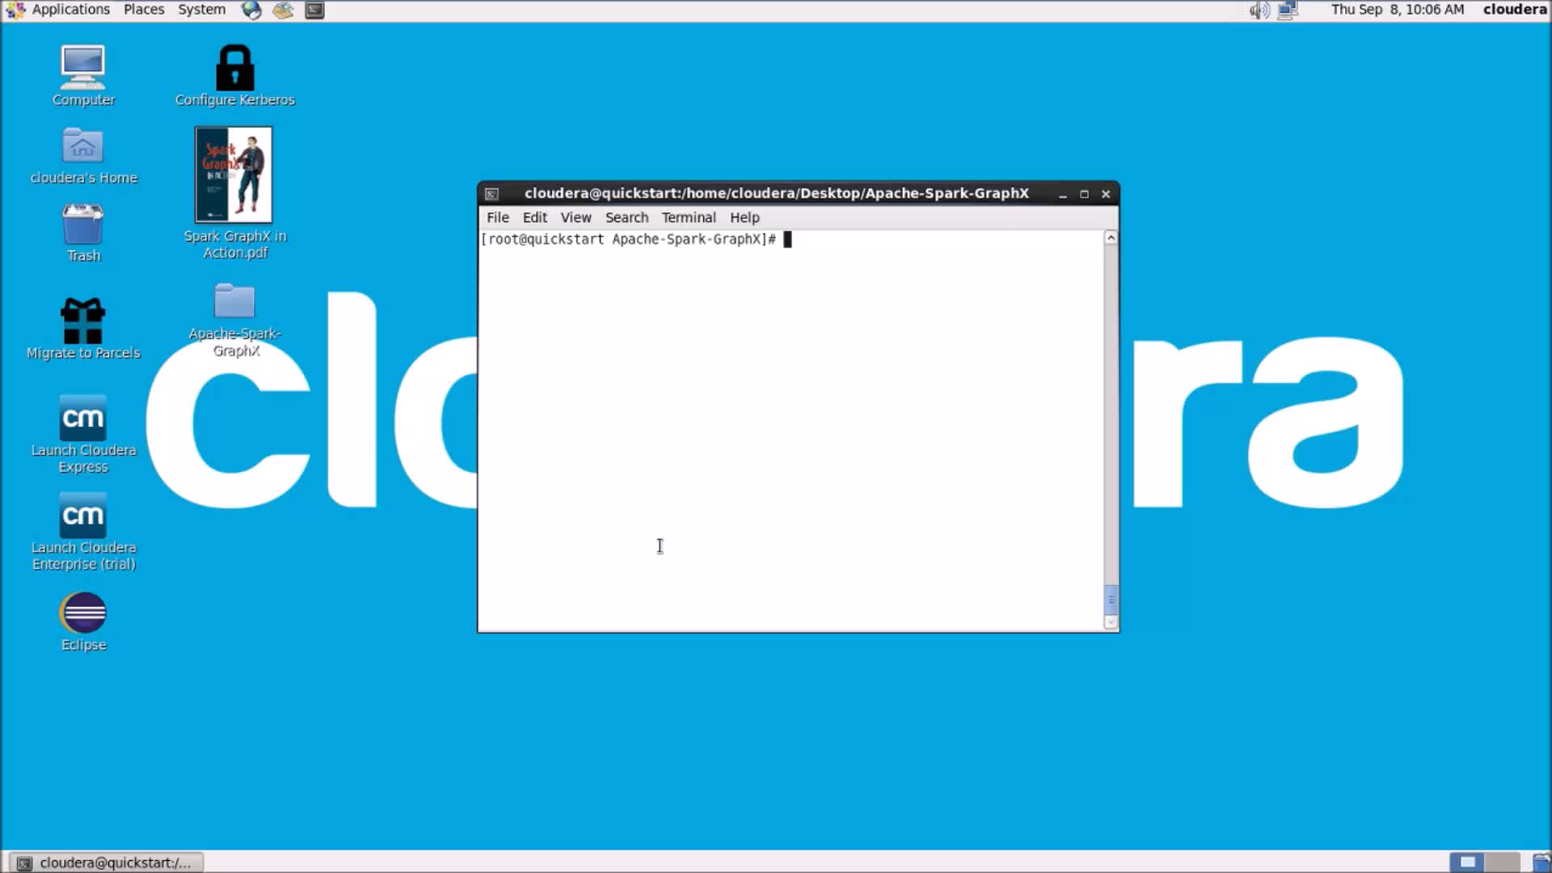

Slide 27
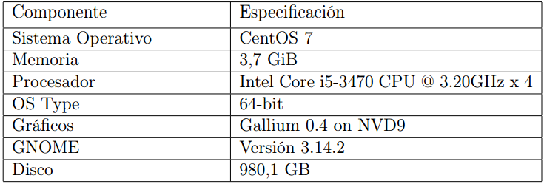
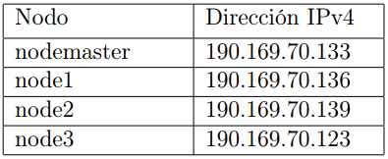
Clúster Cloudera
27/40

Slide 28
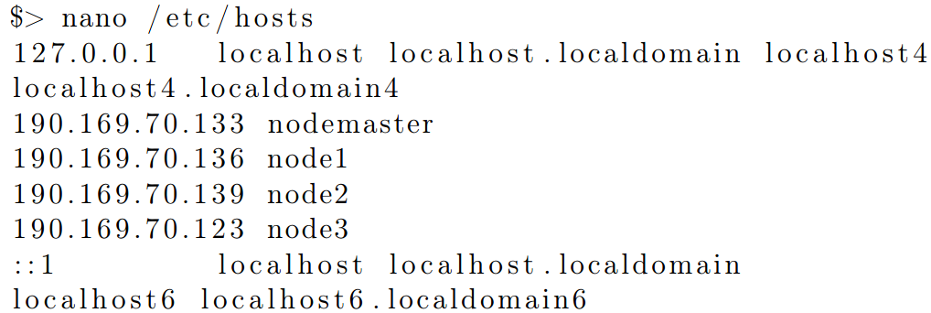
Configuraciones
28/40

Slide 29
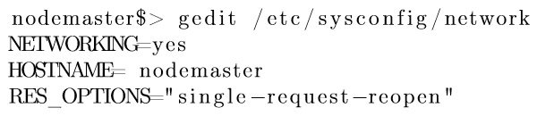
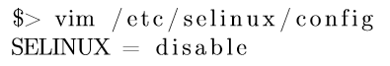
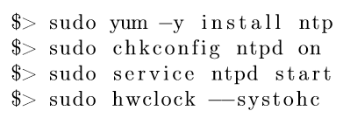
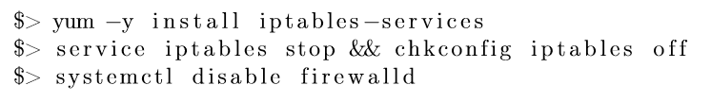
29/40

Slide 30
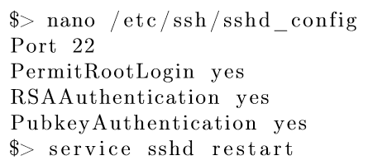
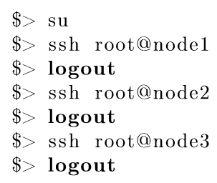
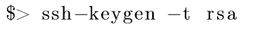
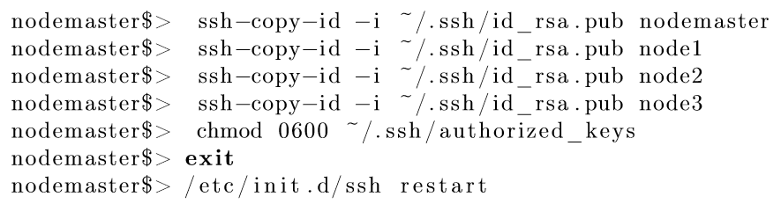
30/40

Slide 31
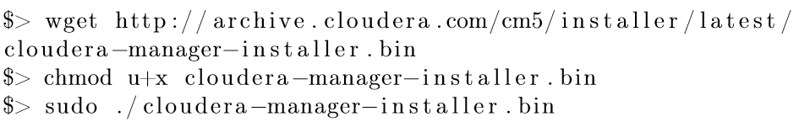
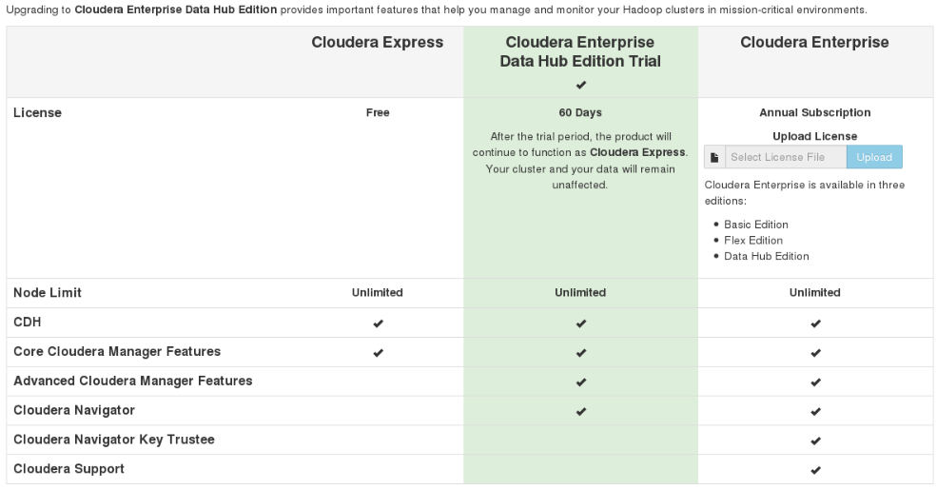
Instalación
Cloudera Manager
31/40

Slide 32
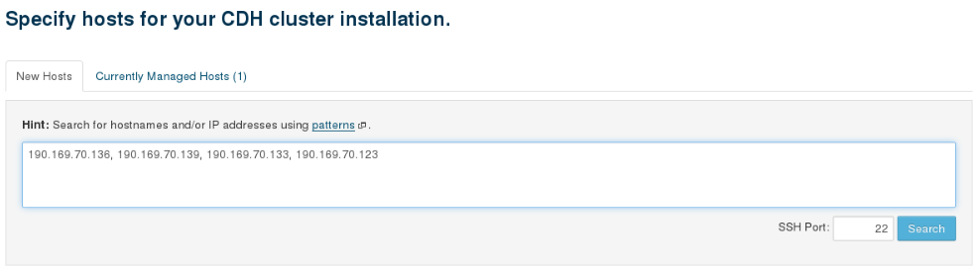
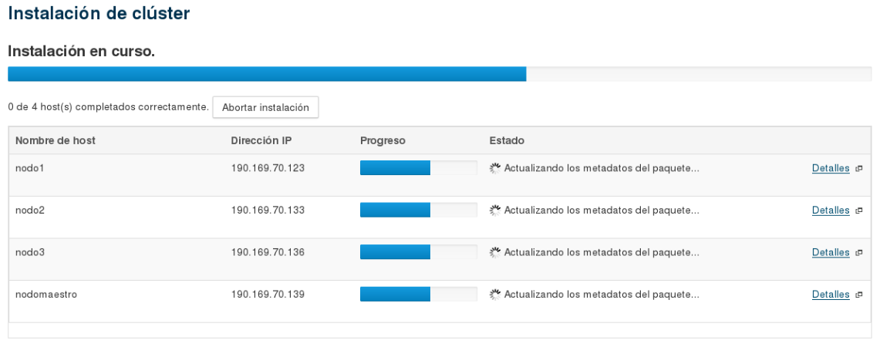
32/40

Slide 33
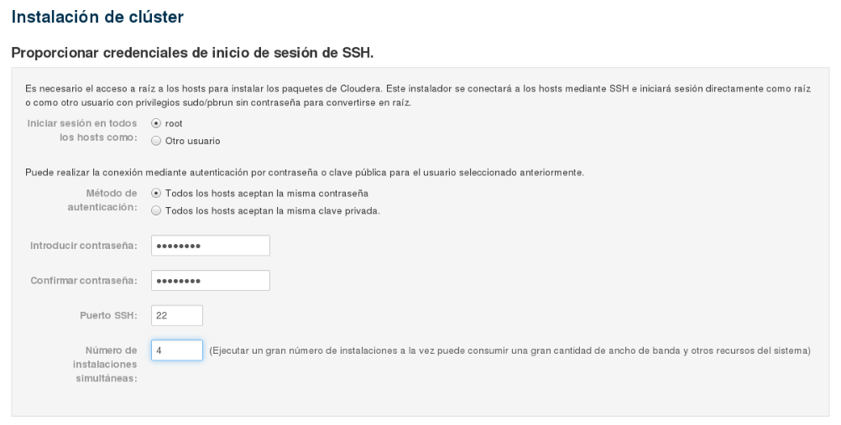
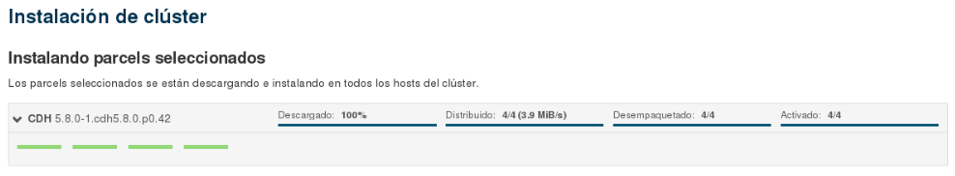
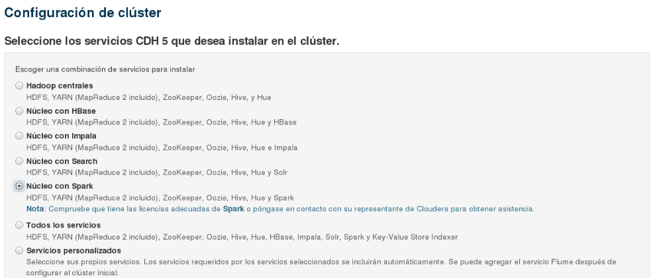
33/40

Slide 34
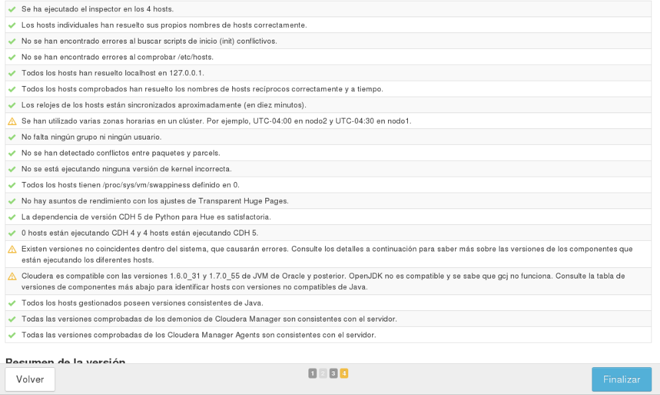
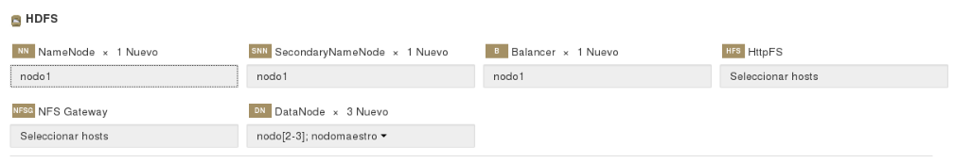
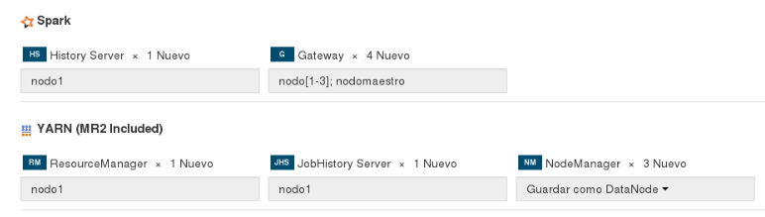
Asignación de roles
34/40

Slide 35
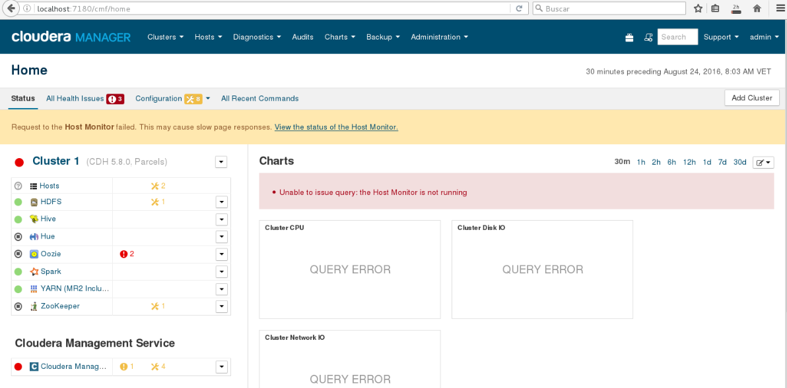
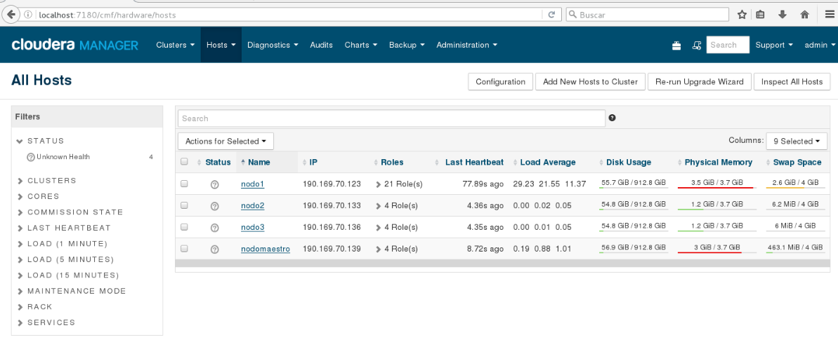

Slide 36
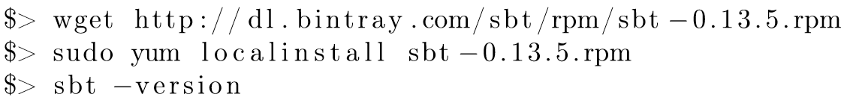


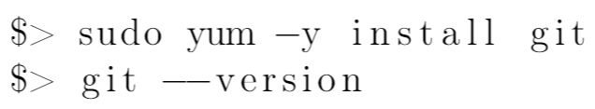
36/40

Slide 37
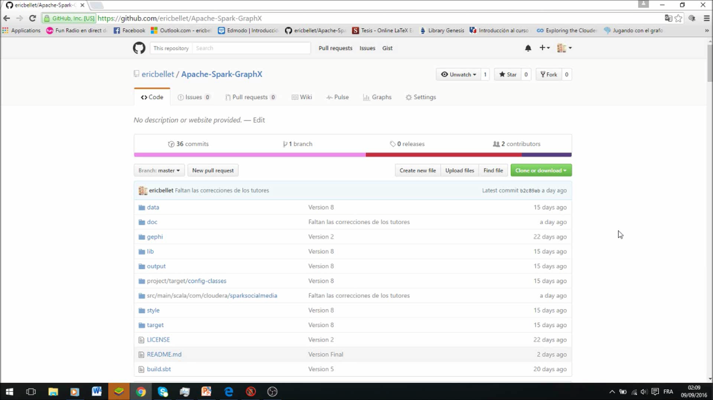
37/40

Slide 38
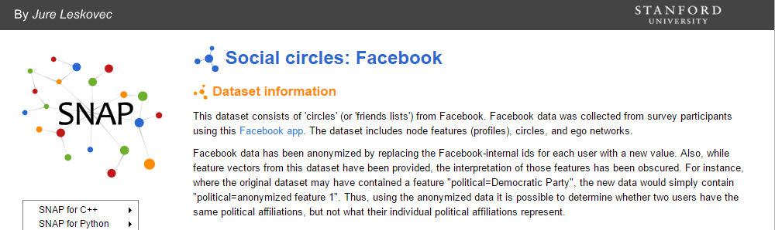
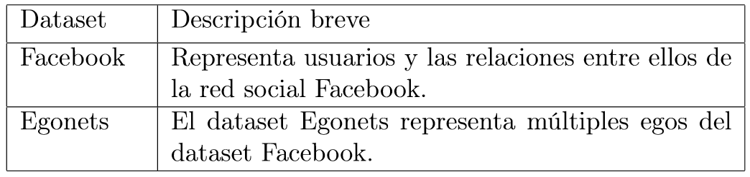
Extracción de datos
38/40
https://snap.stanford.edu/data/

Slide 39
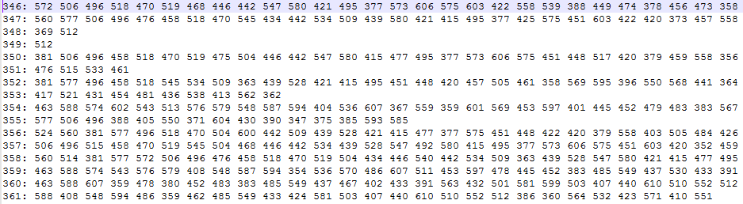
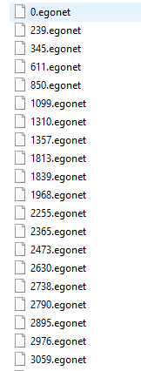
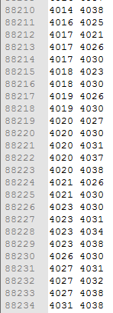
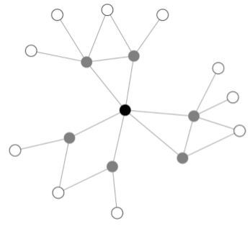
39/40

Slide 40
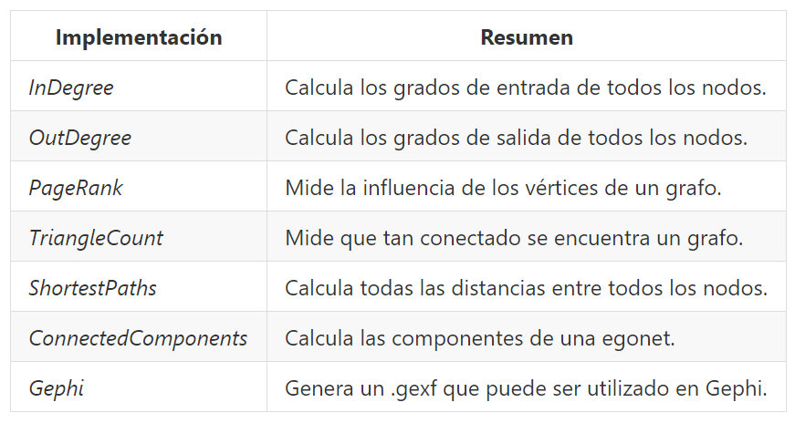
Implementación utilizando GraphX y Scala
40/40

Slide 41
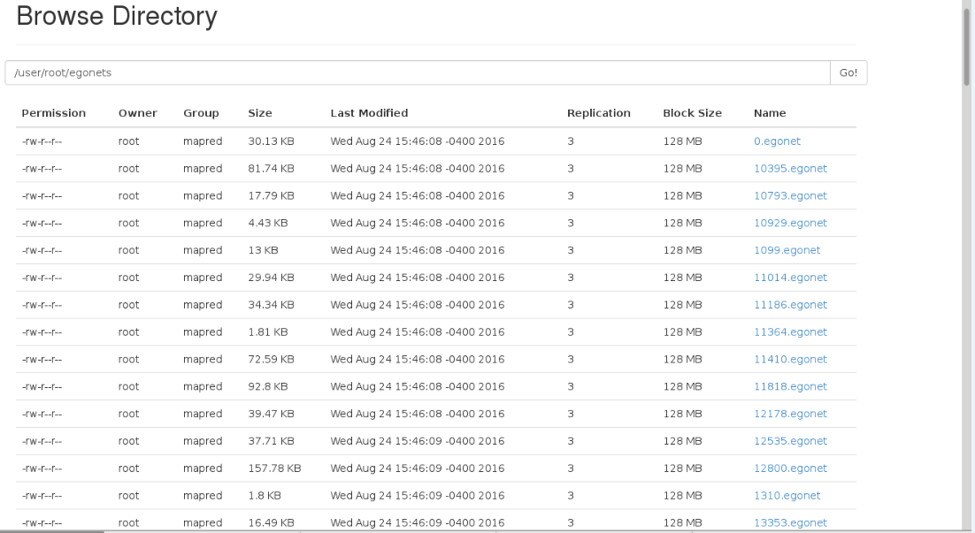
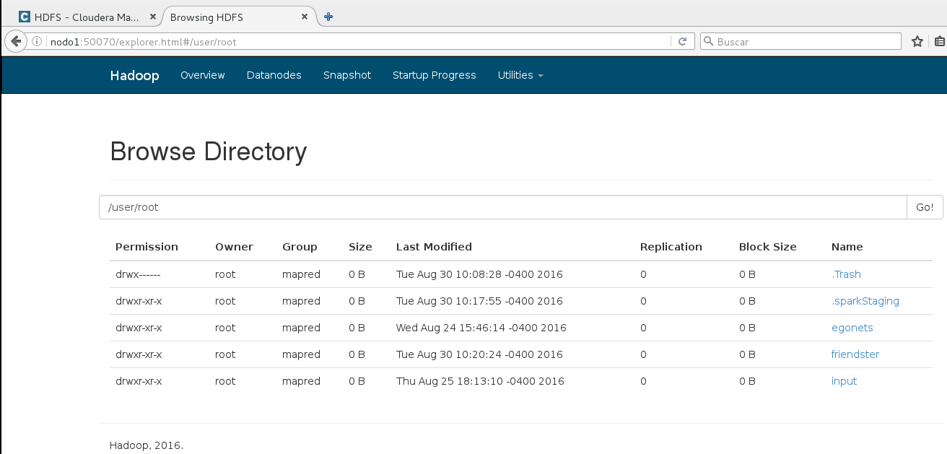
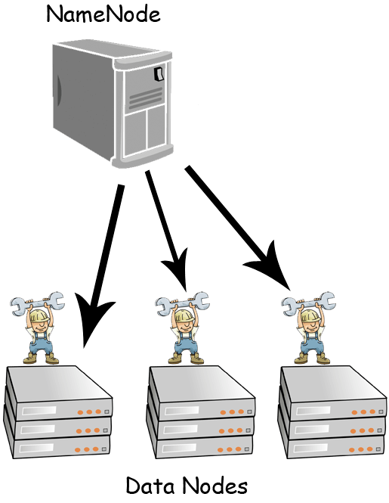
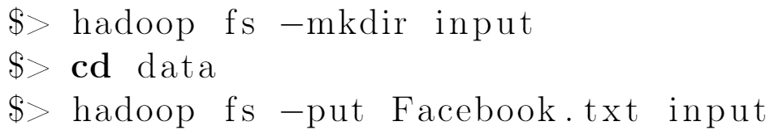
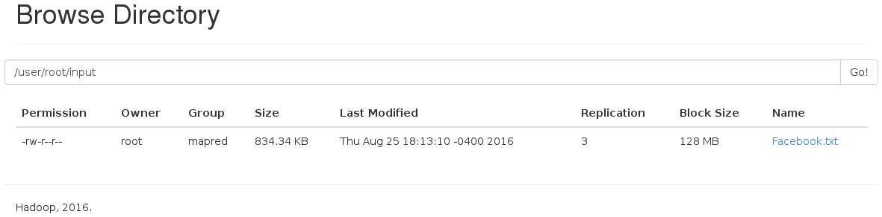
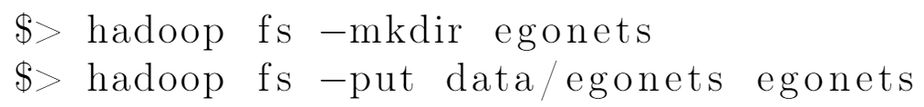
Almacenamiento de los conjuntos de datos en HDFS
41/40

Slide 42
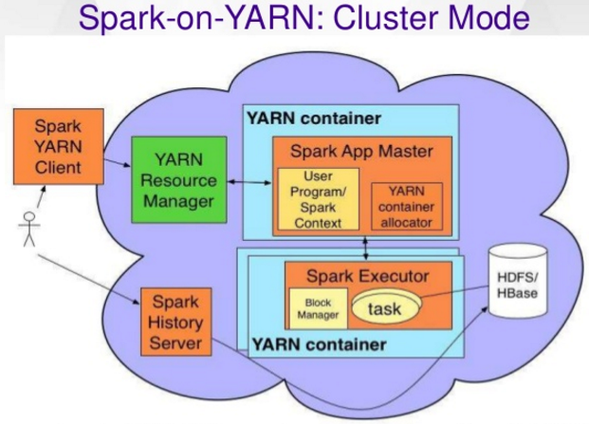
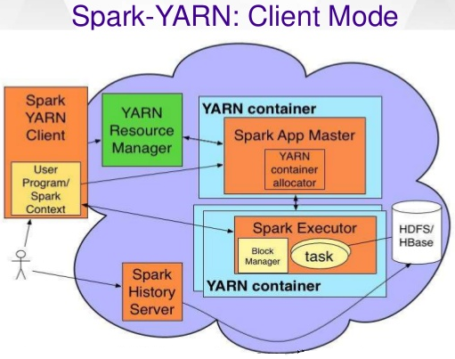


Pruebas

Slide 43
PRUEBAS
ShortestPaths
TriangleCount
ConnectedComponents
Descripcion
Gephi

Slide 44
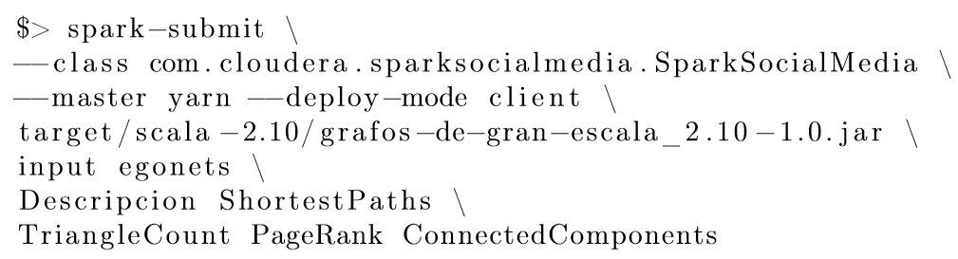



Slide 45



Resultados

Slide 47

47/40

Slide 48


Slide 49


Slide 50


Slide 51


Slide 52


Slide 53


Slide 55
Conclusiones
55/31

Slide 56
56/40

Slide 57
57/40

Slide 58
¡Gracias!
¿Preguntas?
:

